Slide 1

第二单元 《Java Web开发技术》
使用JDBC和JavaBean操作数据库

Slide 2
回顾与作业点评
中文乱码
字符编码格式统一
转码
解码

Slide 3
本课任务
任务1：使用JDBC实现数据库新闻信息表的增删改
查操作
任务2：新闻列表页面展示和增加新闻信息

Slide 4

本课目标
学完本次课程后，你能够：
掌握JDBC连接数据库
使用配置文件保存数据库信息
使用JDBC对数据库进行增、删、改、查操作
掌握JNDI连接数据库
使用JavaBean传递数据
掌握使用JSP脚本显示数据
掌握JSP动作标签

Slide 5
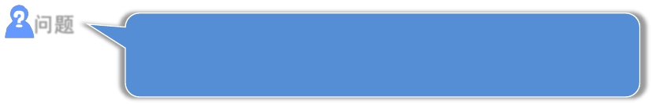
使用JDBC操作数据库-概述
问题
新闻显示页面(newsDetail.jsp)的新闻信息是存储在JSP页
面中的，可新闻系统中不止一条新闻，这些不同的新闻信
息都要存储在不同的JSP页面中吗？
思路分析
使用JDBC编写新闻信息
JDBC连接数据库
使用配置文件保存数据库信息
使用JDBC增删改查数据
使用JNDI连接数据库
学习方法
JDBC操作数据库的步骤比较固定，其中各接口、类和
方法需要记忆，查询帮助文档可以帮助记忆

Slide 6



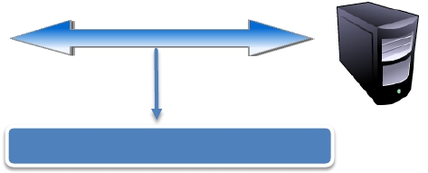

使用JDBC查询新闻
JDBC
Java数据库连接技术(Java DataBase Connectivity),
能实现Java程序对各种数据库的访问
由一组使用Java语言编写的类和接口(JDBC API)组成
，它们位于java.sql以及javax.sql中
应用程序
数据库服务器
通过JDBC实现数据交互
演示示例 ：使用JDBC查询新闻信息

Slide 7


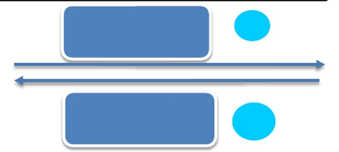

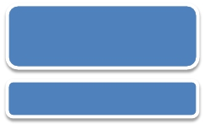
JDBC访问数据库步骤-1
JDBC访问数据库步骤
DriverManager
获取Connection连接
创建Statement
执行SQL语句
2
3
返回ResultSet
查询结果
Class.forName()
加载驱动
释放资源
4
1
5
应用程序
数据库
服务器

Slide 8

课堂练习
需求说明
使用JDBC操作数据库中新闻明细表（news_detail），
查询新闻信息并在控制台正确显示
实现思路
创建类NewsDao，使用JDBC编写查询新闻信息的方法，
将新闻信息在控制台打印输出
完成时间：15分钟
共性问题集中讲解

Slide 9
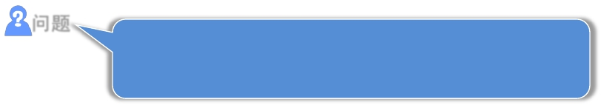

JDBC访问数据库步骤-2
问题
新闻信息存储在Mysql数据库中，但在开发和部署时有可
能使用不同的数据库，也可能因为客户的需求变更而更换
数据库产品。此时刚才读取新闻信息的做法有何弊端呢？
弊端
数据库发生改变时，要重新修改代码，重新编译和部
署
解决
将数据库信息写在配置文件当中，让程序通过读取配
置文件来获得这些信息
演示示例 ：使用配置文件读取数据库信息

Slide 10

课堂练习
需求说明
使用配置文件存储数据库信息，升级实现JDBC查询新
闻信息功能，最后将新闻信息在控制台正确输出
实现思路
编写配置文件database.properties
创建包com.pb.news.util，编写类ConfigManager 读
取属性文件
修改NewsDao类的查询新闻信息的方法
完成时间：10分钟
共性问题集中讲解

Slide 11

使用JDBC编辑新闻-1
升级需求
使用JDBC实现增加、修改新闻标题以及删除信息的功
能
实现思路
修改类NewsDao，使用JDBC编写增加、修改新闻标题
以及删除新闻信息的方法
使用PreparedStatement的executeUpdate()方法
演示示例 ：使用JDBC增删改新闻信息

Slide 12
使用JDBC编辑新闻-2
Statement与PreparedStatement区别
Statement由方法createStatement()创建，该对象用于
发送简单的SQL语句
PreparedStatement由方法prepareStatement()创建，
该对象用于发送带有一个或者多个输入参数的SQL语句
SQL语句使用“?”作为数据占位符
使用setXxx()方法设置数据
PreparedStatement—预编译
效率、性能、开销
安全性
代码可读性

Slide 13
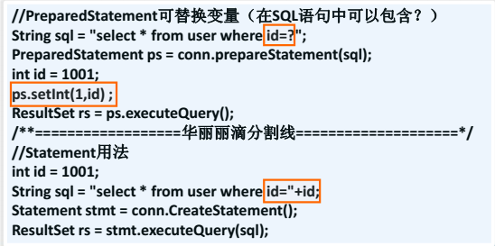
使用JDBC编辑新闻-2
Statement与PreparedStatement区别
Statement由方法createStatement()创建，该对象用于
发送简单的SQL语句
PreparedStatement由方法prepareStatement()创建，
该对象用于发送带有一个或者多个输入参数的SQL语句

Slide 14

课堂练习
需求说明
使用JDBC操作数据库中新闻明细表（news_detail），
增加、删除新闻信息以及在修改新闻标题，并在控制
台正确显示
实现思路
修改类NewsDao，使用JDBC编写增加、修改新闻标题以
及删除新闻信息的方法
使用PreparedStatement的executeUpdate()方法
完成时间：15分钟
共性问题集中讲解

Slide 15
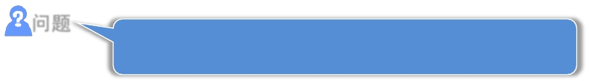

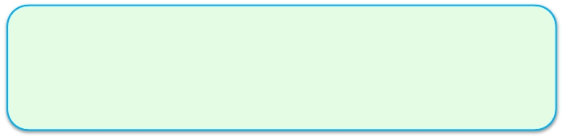

使用JDBC编辑新闻-3
问题
编写完增删改查的方法后，观察几个方法这么写有什么
弊端？
注意
1、将相似功能的代码抽取封装成方法，减少代码冗余
2、因为不同的数据库会有不同的实现，对数据库的操作一般
抽取成接口，在以后的开发中可以降低耦合
演示示例 ：编写通用DAO升级增删改查功能

Slide 16
课堂练习
需求说明
编写通用的数据库操作类，升级实现新闻信息的查询
、增加、修改以及删除功能
实现思路
添加数据库操作类BaseDao，编写通用的打开资源、查
询、增删改、关闭资源方法
将NewsDao抽取成接口，编写实现类
完成时间：15分钟
共性问题集中讲解

Slide 17

使用Tomcat数据源-1
问题
现在我们能够使用JDBC访问数据库了，这种实现方式
是否存在不足呢？
分析
访问前需要先获取连接
每次操作结束后，要释放资源
频繁的连接导致系统的安全性和稳定性差
解决问题：
可以使用数据源和连接池

Slide 18





使用Tomcat数据源-2
生活中连接池
普通电话
等待连接
专线电话
直接通话

Slide 19


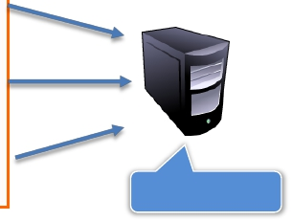



使用Tomcat数据源-3
连接池工作原理
连接池是由容器提供的，用来管理池中连接对象
连接池
请求连接
Connection1
Connection2
返回连接
Connection3
应用程序
数据库
连接池自动分配连接对象并对闲置的连接进行回收

Slide 20

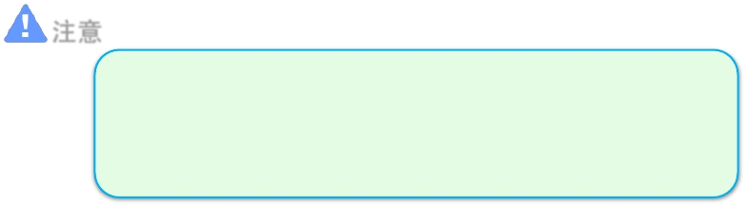

使用Tomcat数据源-4
问题
连接池中的连接对象是由谁创建的呢？
数据源（DataSource）
javax.sql.DataSource接口负责建立与数据库的连接
由Tomcat提供，将连接保存在连接池中
注意
1、数据源用来连接数据库，获得连接（Connection）对象
2、连接池用来管理连接（ Connection ）对象
3、在程序中使用JNDI获取数据源
演示示例 ：Tomcat配置数据源

Slide 21
使用Tomcat数据源-5
在Tomcat中配置数据源的步骤
Tomcat中加入数据库驱动文件
配置Tomcat的conf/context.xml
使用JNDI获取连接对象

Slide 22

课堂练习
需求说明
配置Tomcat中数据源，使用JNDI获取连接，并在页面
中显示Connection
实现思路
参照在Tomcat中使用数据源的步骤
完成时间：15分钟
共性问题集中讲解

Slide 23
小结
JDBC的编程步骤：
Class.forName()加载驱动
DriverManager.getConnection(URL,用户名,密码)获
得数据库连接
获得Statement/PreparedStatement对象，执行SQL语
句
处理执行结果，释放资源
使用配置文件存储数据库信息、编写通用DAO类
Tomcat中配置数据源
JDBC优点
不必为不同的数据库专门编写不同的程序，而只需要
加载不同的数据库驱动即可

Slide 24
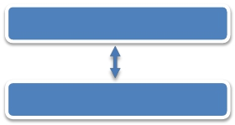
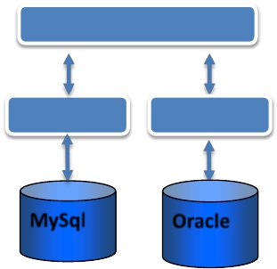
小结-JDBC工作原理
JDBC的内容
JDBC API
定义了一系列的接口和类，集
成在java.sql和javax.sql包中
DriverManager
管理各种不同的JDBC驱动
Java 应用程序
JDBC API
JDBC DriverManager
JDBC 驱动
负责连接不同类型的数据库
JDBC 驱动
MySql
JDBC 驱动
Oracle

Slide 25
使用JavaBean封装数据-概述
任务内容
新闻列表展示和添加新闻信息
使用JavaBean封装数据
使用JavaBean传递数据
使用JSP脚本显示数据
● JSP动作标签的使用
学习方法
举一反三，模仿并多加练习

Slide 26
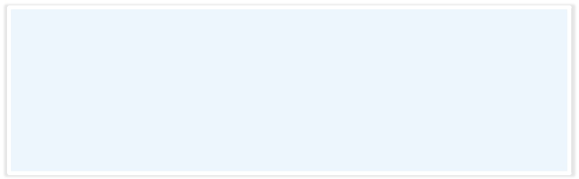


JavaBean的应用-1
publicvoid add(int id, int categoryId, String title, String summary,
String content, Date createdate) {
//方法体
}
publicvoid add(新闻信息对象) {
//方法体
}
问题
若新闻字段很多，也要如此定义吗？
JavaBean
就是一个Java类
作用
封装业务逻辑
封装数据
演示示例 ：编写JavaBean实现增删改查操作

Slide 27

课堂练习
需求说明
修改新闻系统，添加新闻信息的实体类，并以此作为
参数修改NewsDao以及NewsDaoImpl的方法，控制台验
证新闻的增、删、改、查效果
实现思路
对照数据表(新闻明细表NEWS_DETAIL)编写实体类News
为News添加属性以及setter、getter
以News对象作为参数修改NewsDao以及NewsDaoImpl的
方法
完成时间：15分钟
共性问题集中讲解

Slide 28
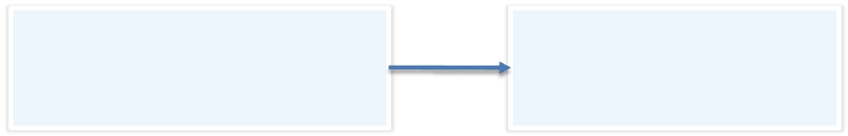


JavaBean的应用-2
dao包中的接口(NewsDao)以及类(NewsDaoImpl)
主要负责和数据操作相关的事情
service包中的接口和类对dao的方法进行封装
和调用，主要负责和业务逻辑相关的操作
CategoryDao{
//根据类别删除新闻信息
//删除新闻分类
}
需求：删除某新闻类别
CategoryService{
…deleteCategory ()…
}
演示示例 ：编写Service
完成时间：15分钟
共性问题集中讲解

Slide 29


新闻列表页面
需求说明
创建新闻系统后台的新闻列表页面，将数据库中所有
新闻信息在该页面显示
实现思路
完善页面newsDetailList.jsp
使用<%for%>循环显示新闻内容
演示示例 ：新闻列表显示页面
完成时间：10分钟
共性问题集中讲解

Slide 30
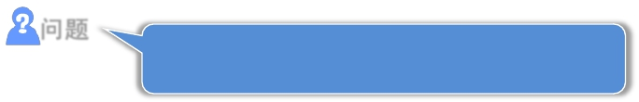
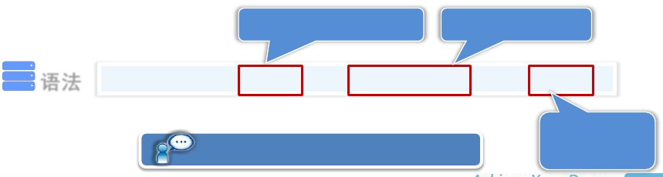
<jsp:useBean>
问题
使用脚本与HTML嵌套，页面代码很乱，可读
性差，也不易于维护，能否进行改进？
JSP动作标签
通过动作标签，程序员可以在JSP页面中把页面的显
示功能部分封装起来，使整个页面更简洁和易于维护
<jsp:useBean>
装载一个将在JSP页面中使用的JavaBean，发挥Java
组件重用的优势
JavaBean的引用名
JavaBean的类
语法
<jsp:useBeanid="name" class="package.class" scope="scope" >
JavaBean
的范围
演示示例 ：<jsp:useBean>的使用

Slide 31

课堂练习
需求说明
使用动作标签<jsp:useBean>修改实现新闻列表显示页
面
实现思路
在newsDetailList.jsp页面中加入动作标签
<jsp:useBean>
完成时间：5分钟
共性问题集中讲解

Slide 32
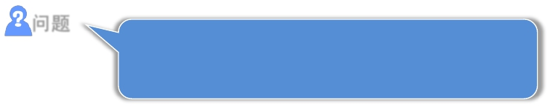
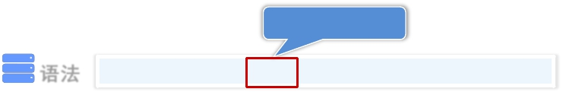

<jsp:include>-1
问题
增加新闻信息页面和新闻列表显示页面的左侧和上
半部分完全一样，要把页面代码全部重新写一遍或
者复制一遍吗？
<jsp:include>
把指定文件插入正在生成的页面中
引入的页面
语法
<jsp:includepage="URL">
演示示例 ：<jsp:include>的使用

Slide 33

课堂练习
需求说明
使用 <jsp:include>实现页面复用，最终实现增加新闻
信息页面以及新闻列表显示页面
实现思路
使用<jsp:include>实现两个页面总框架
使用<iframe>分别实现两个页面具体内容
完成时间：15分钟
共性问题集中讲解

Slide 34
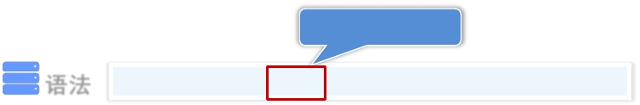
<jsp:include>-2
引入的页面
语法
<%@includefile="URL"%>
<%@include%>与<jsp:include>
<jsp:include>为动态包含，将被包含页面的结果包
含进来。先处理，再包含
<%@include%>为静态包含，将被包含页面的内容包含
进来。先包含，再处理
演示示例 ：两种页面包含的区别

Slide 35

课堂练习
需求说明
验证两种包含方式的区别
实现思路
使用<jsp:include>实现页面复用
使用<%@include%>实现页面复用
观察两者的不同
完成时间：10分钟
共性问题集中讲解

Slide 36

页面跳转
页面跳转
request.getRequestDispatcher().forward()转发
response.sendRedirect()重定向
<jsp: forward>
跳转的页面
语法
<jsp:forward page="URL">
演示示例 ：<jsp:forward>的使用

Slide 37
课堂练习
需求说明
编写添加新闻页面，实现添加新闻的功能。并使用
<jsp:forward>实现页面跳转到新闻列表页面
实现思路
编写添加新闻页面，实现添加新闻的功能
使用<jsp:forward>实现页面跳转到新闻列表页面
完成时间：15分钟
共性问题集中讲解

Slide 38
小结
JavaBean
封装业务
封装数据
JSP页面显示
<jsp:useBean>
<jsp:include>
<jsp:forward>

Slide 39


本章相关学习资源
学生用书
《使用JSP/Servlet技术开发新闻发布系统》
第二章 《使用JDBC和JavaBean操作数据库》

Slide 40


